Slide 2
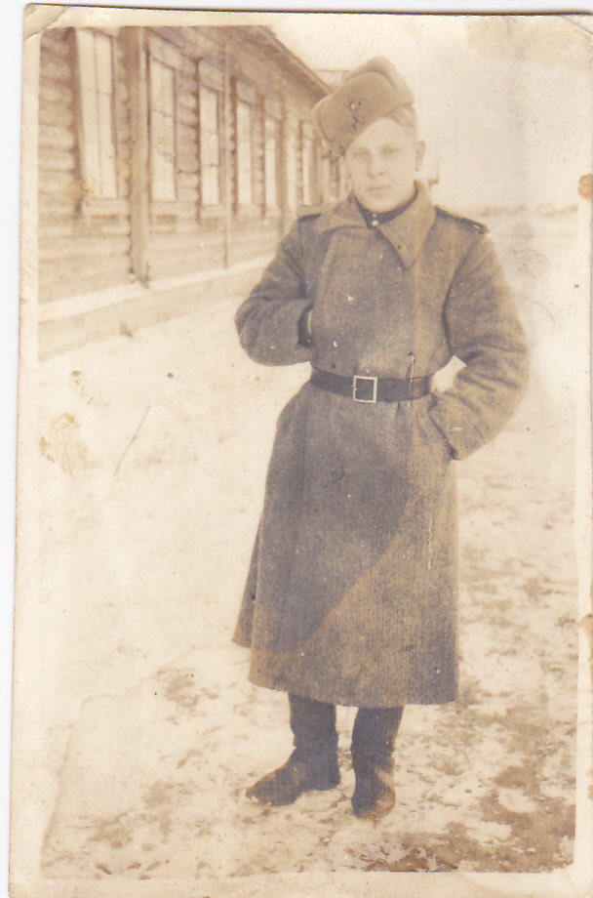
Ярмонов Владимир Григорьевич
1923-2001

Slide 3
Звание – младший сержант, В РККА с 10 октября 1941 года
Место призыва: Репьевский РВК, Воронежская область, Репьевский район
Место службы: 290 отдельный пулеметно-артиллерийский батальон 14 УР 42 А

Slide 4
Ярмонов Владимир Григорьевич родился в 1923 году в селе Краснолипье.
В октябре 1941 года, как только исполнилось 18 лет, был призван в действующую армию. На Ленинградском фронте ему предстояло стать бойцом 14-го Укрепленного района. Укрепрайоны (УРы) строились в первые годы войны, прежде всего, для обороны.

Slide 5
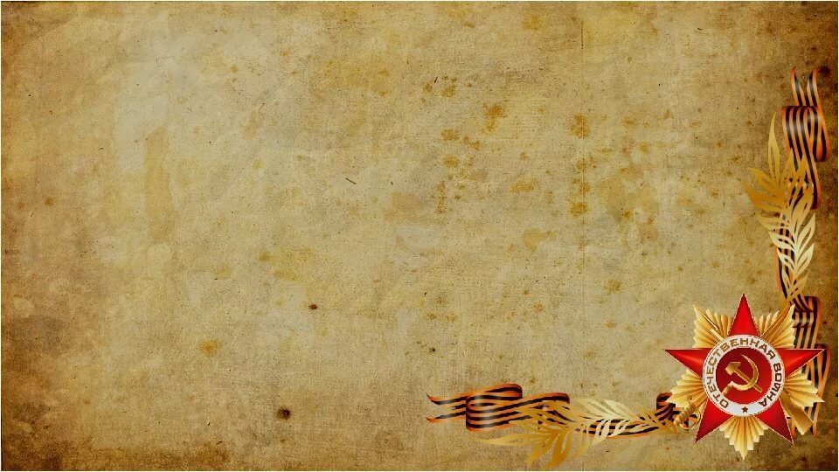
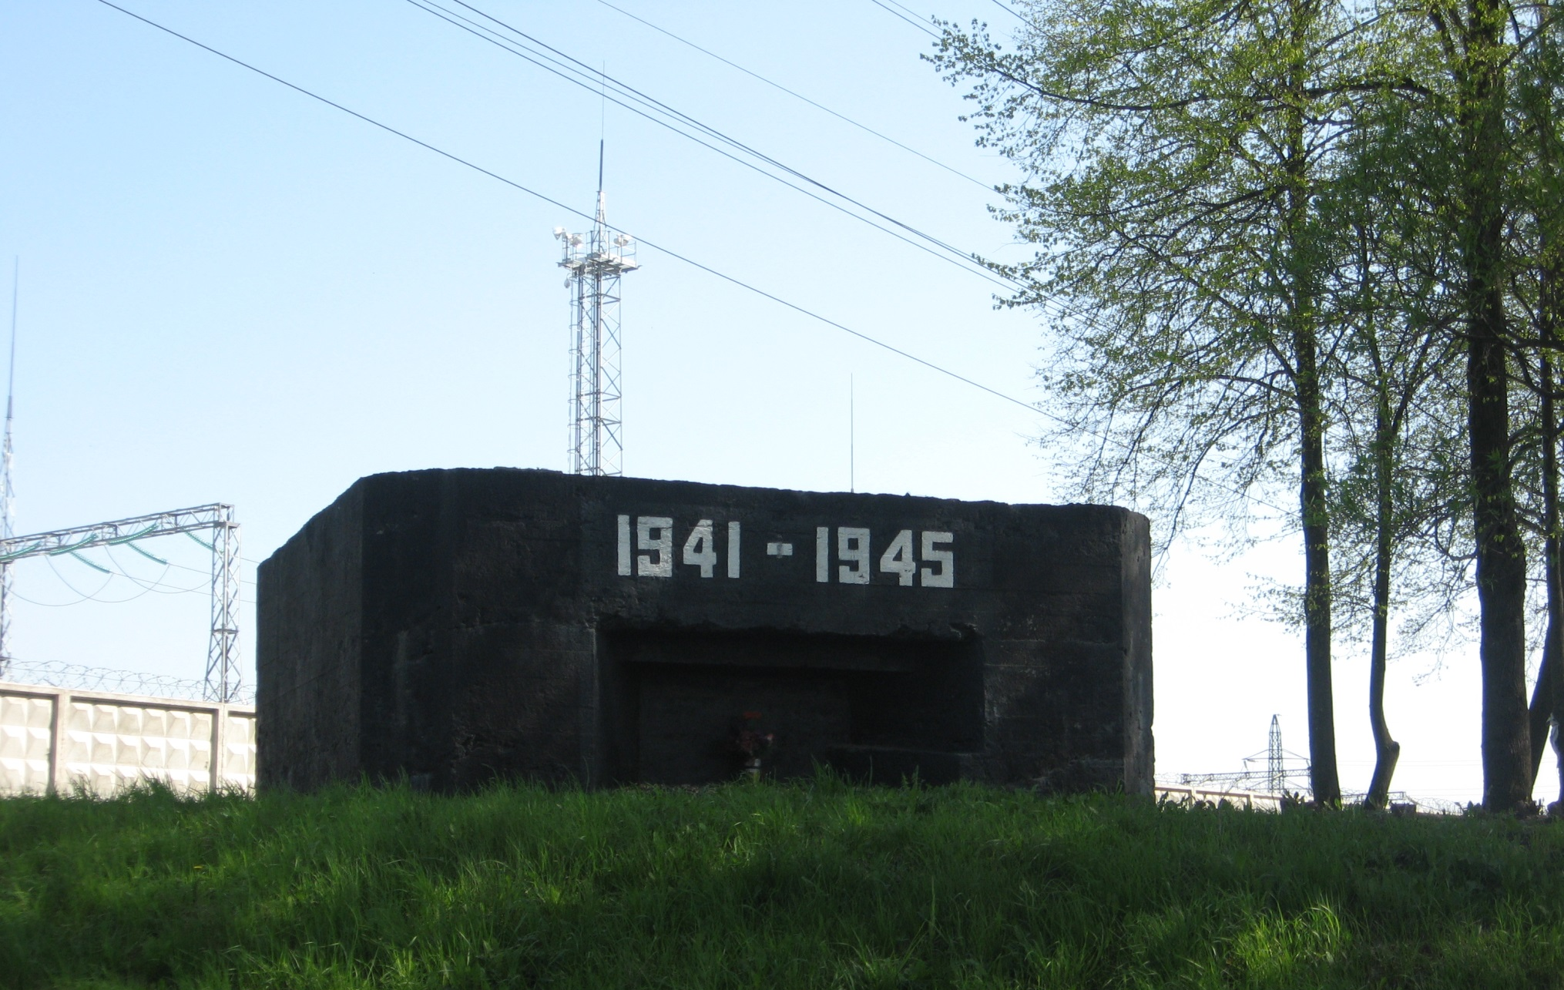
ДОТ (долговременная огневая точка (дот)
Кл-1 КрУР (Санкт-Петербург) /просп. Ленина (Колпино), 85, сооружение 1, литера А

Slide 6
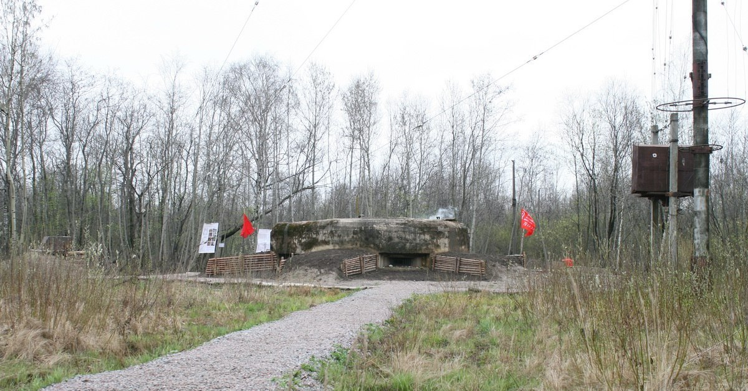
Пулемётная двухамбразурная долговременная огневая точка № 204 оборонительного рубежа "Ижора" постройки 1943 года.

Slide 7
На 14-ом УРе (Слуцко–Колпинском) были вырыты два противотанковых рва глубиной три и шириной восемь метров. Первый ров (длиной около 40 км) проходил от Ижоры до берега Невы. Второй (впоследствии его занял противник) — чуть южнее. В полосе укрепрайона было вырыто 120 км траншей, организовано до 300 огневых точек (дотов, дзотов, врытых в землю танковых башен, щитков из корабельной брони). Оборона Ленинграда затянулась, как мы знаем, на 900 дней и ночей.

Slide 8
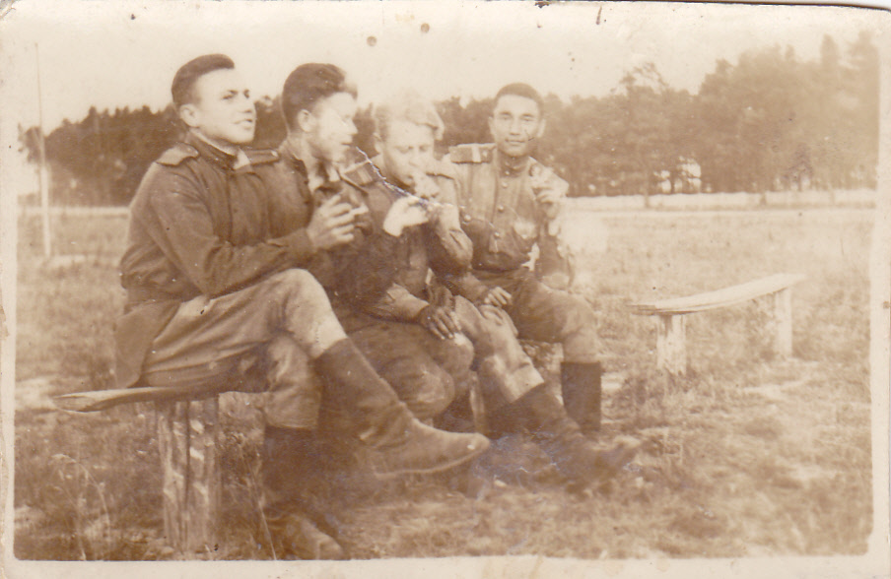

Slide 9
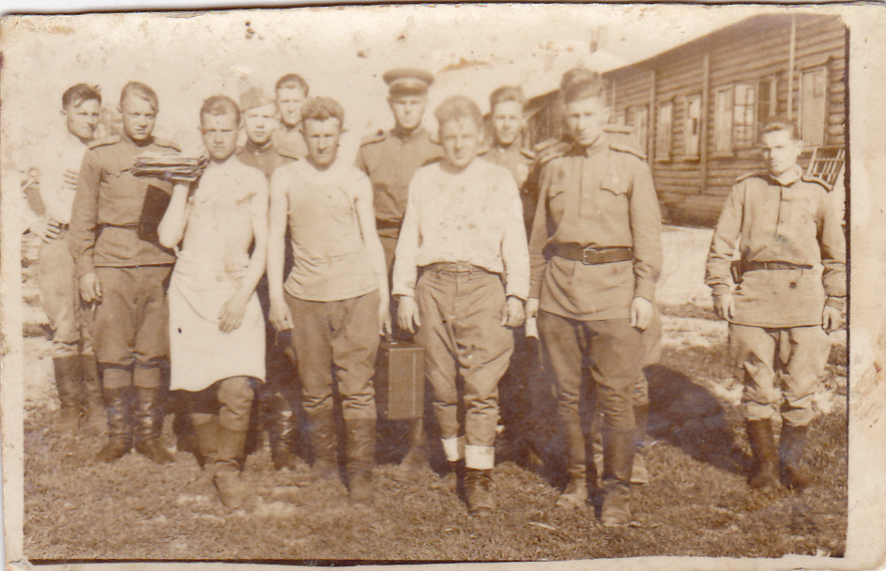

Slide 10
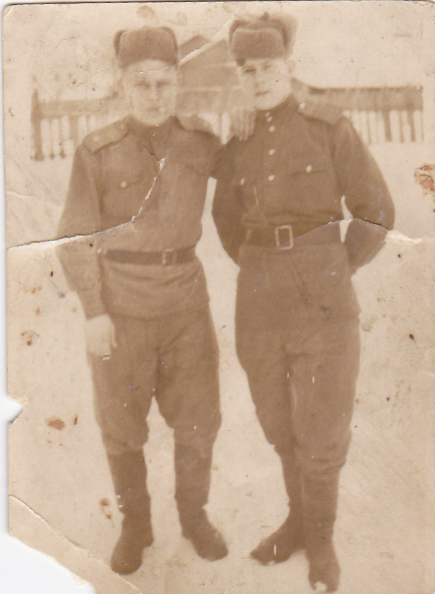

Slide 13
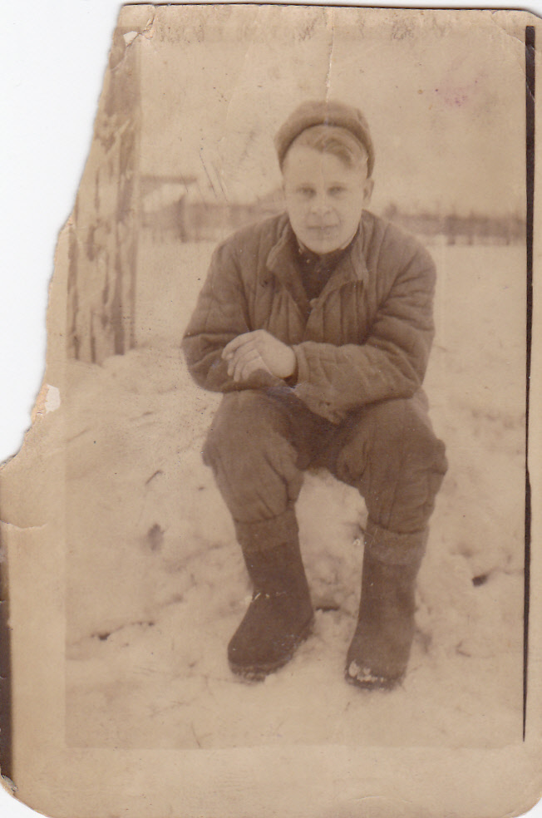

Slide 15
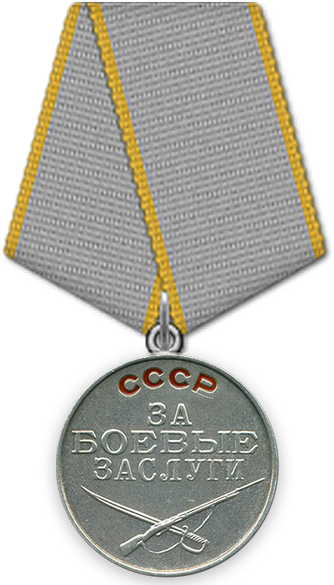
Владимир Григорьевич Ярмонов был награжден в 1944 году медалью «За боевые заслуги».
Дата подвига: 26.01.1944 № записи: 30952523

Slide 16
Командир 290 отдельного пулеметно-артиллерийского батальона подполковник Ковалев писал о нем в наградном листе: «26 января 1944 года в наступлении севернее города Волосова Ленинградской области, находясь в должности командира отделения 290 ОПАБ, младший сержант Владимир Ярмонов был легко ранен. Но и после этого он продолжает добросовестно выполнять все боевые задания, отличается личной дисциплинированностью и находчивостью».

Slide 17
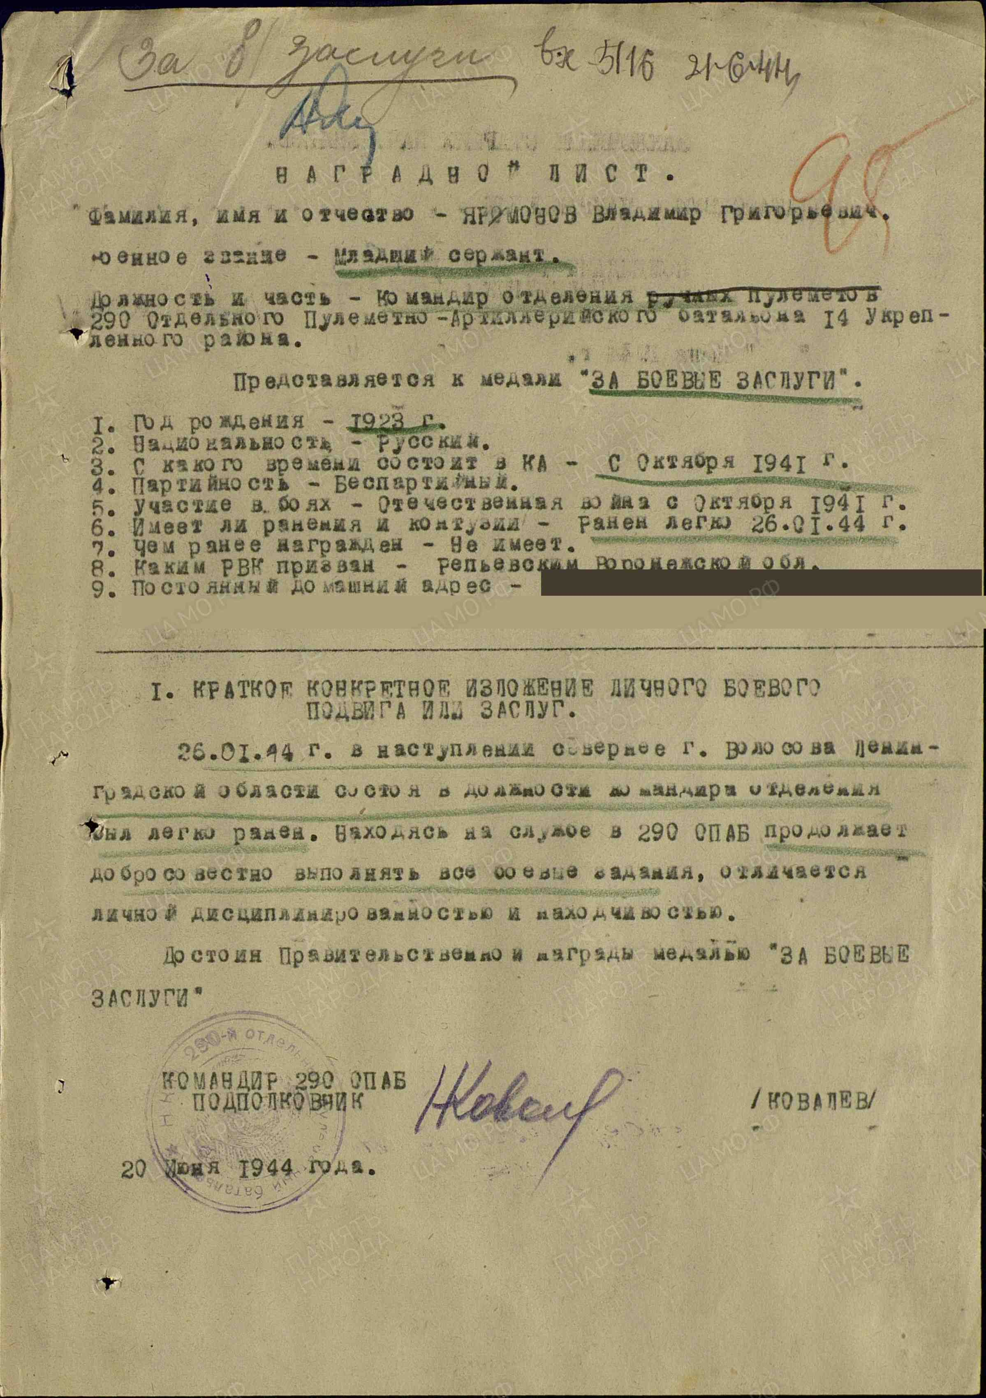
.
НАГРАДНОЙ ЛИСТ

Slide 18
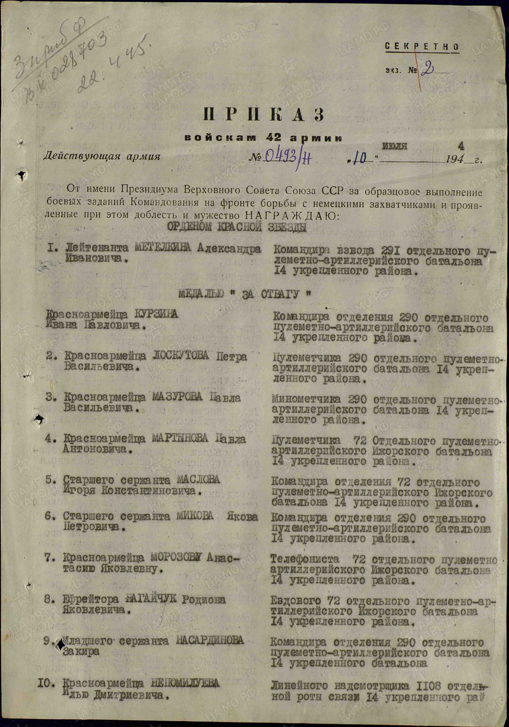
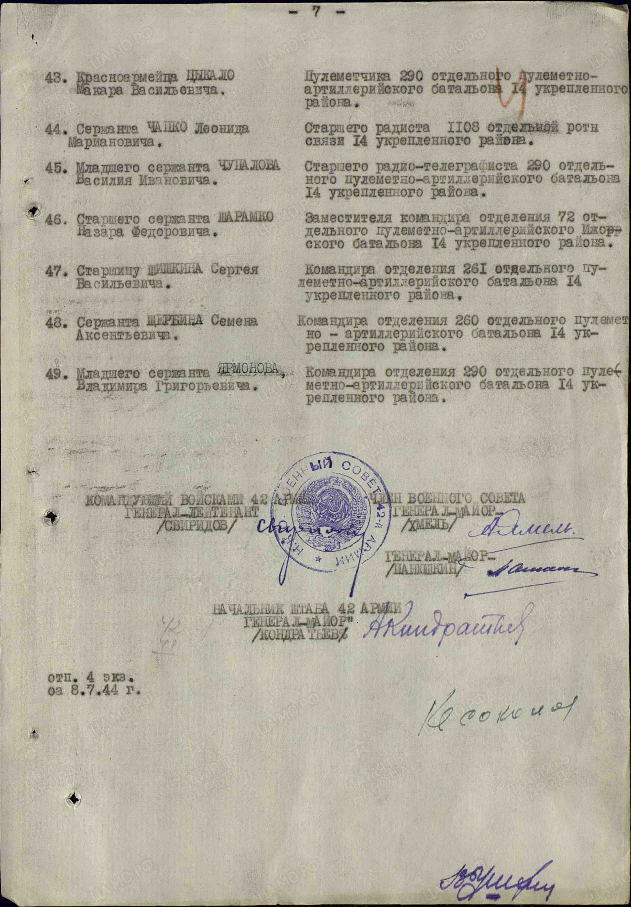
.
.

Slide 20
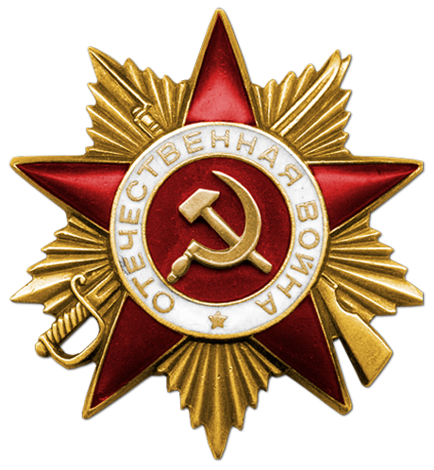
Дата наградного документа: 06.04.1985 Номер записи: 1524918881
Орден Отечественной войны I степени

Slide 21
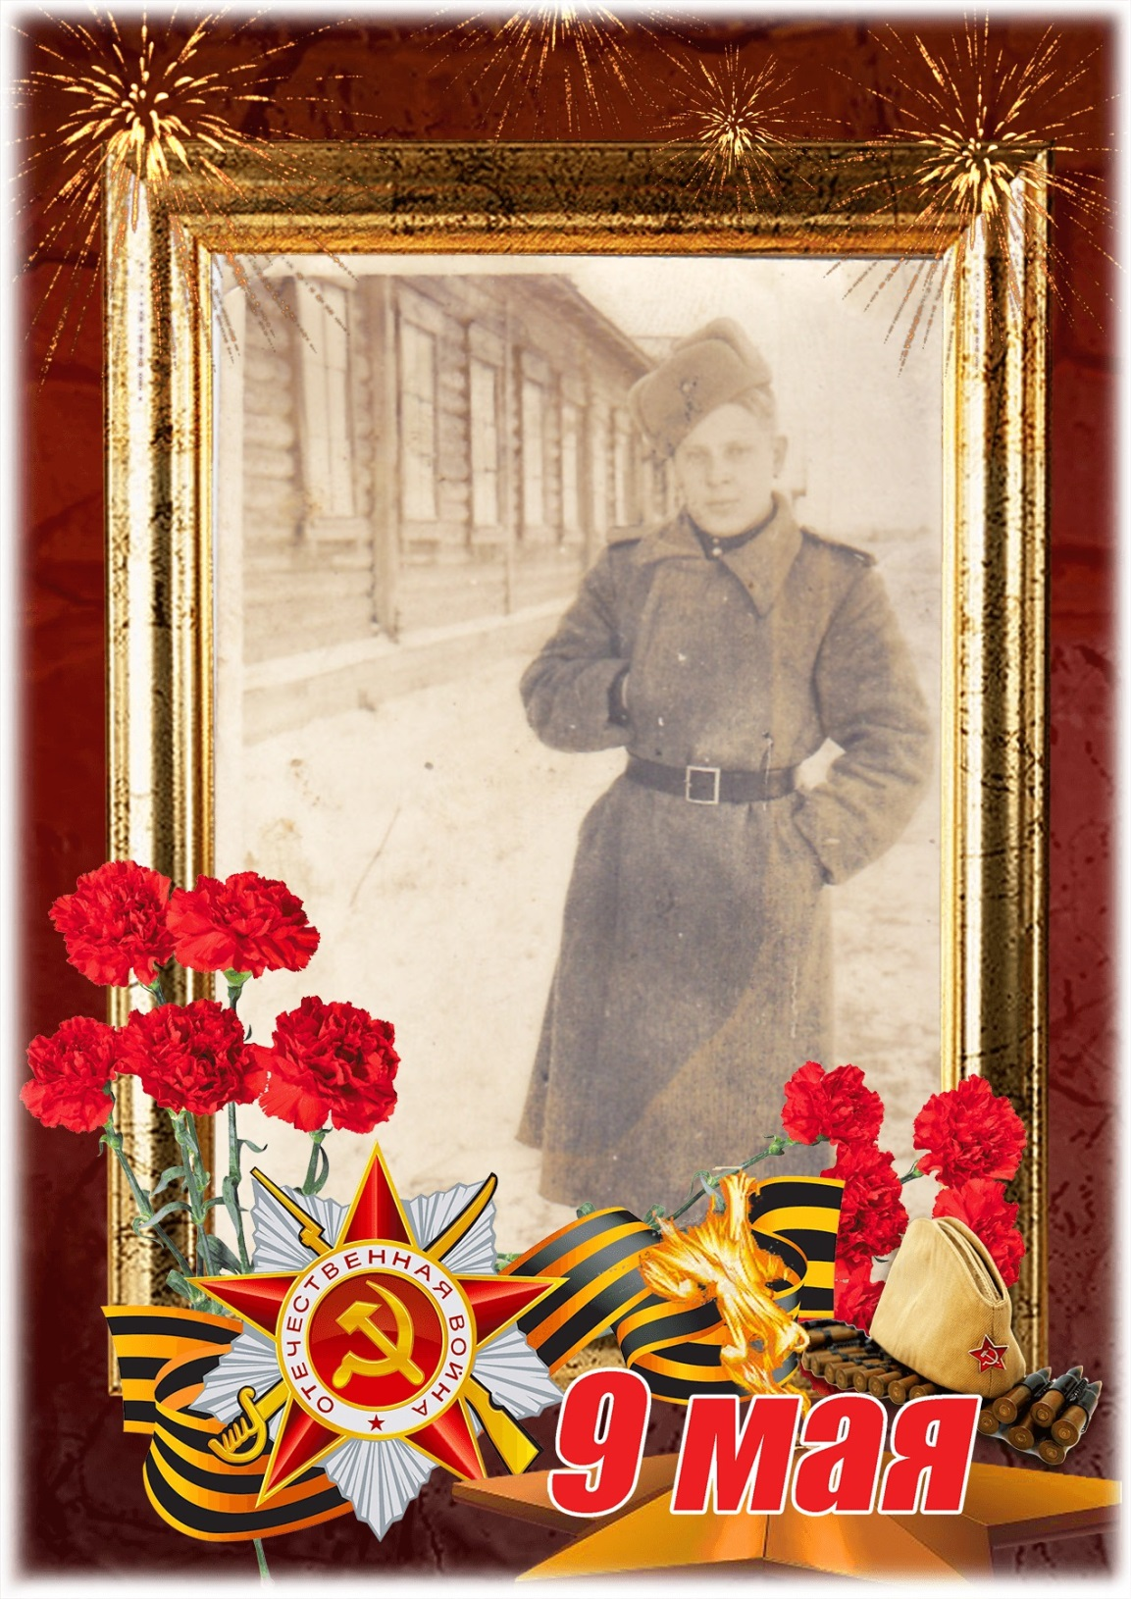
После войны защитник Ленинграда вернулся в родное Краснолипье, где и прожил всю жизнь. Умер в 2001 году.

